Slide 1
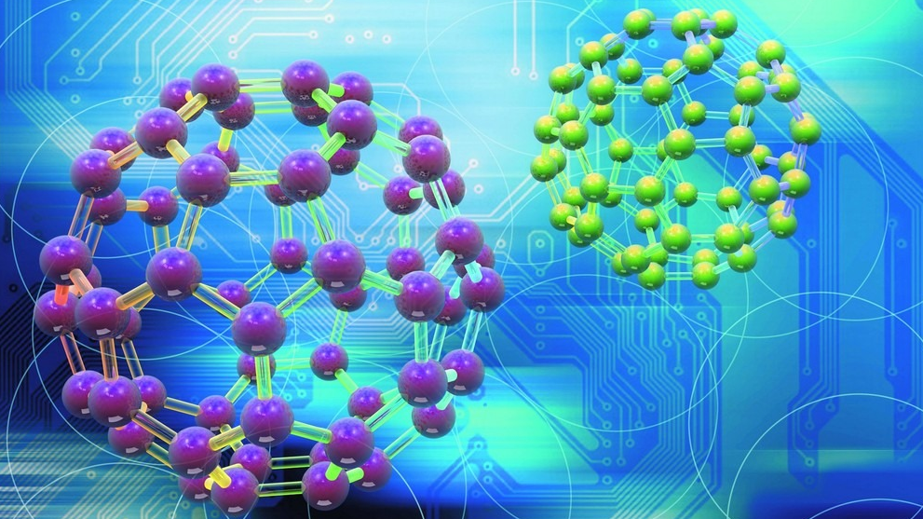
第40讲 分子结构与性质

Slide 2

考纲要求
1.了解共价键的形成，能用键能、键长、键角等说明简单分子的某些性质。
2.了解杂化轨道理论及常见的杂化轨道类型(sp、sp²、sp³)。
3.能用价层电子对互斥理论或者杂化轨道理论推测常见的简单分子或离子的立体构型。
4.了解化学键和分子间作用力的区别。
5.了解氢键的存在对物质性质的影响，能列举含有氢键的物质。
考点一
考点二
考点三
探究高考 明确考向
练出高分

Slide 3
考点一 共价键

Slide 4
1
知识梳理
1.本质
在原子之间形成 (电子云的重叠)。
2.特征
具有 和 。
共用电子对
饱和性
方向性
答案

Slide 5
3.分类
分类依据 | 类型
形成共价键的原子轨道重叠方式 | 键 | 电子云“ ”重叠
 | 键 | 电子云“ ”重叠
形成共价键的电子对是否偏移 | 键 | 共用电子对 偏移
 | 键 | 共用电子对 偏移
原子间共用电子对的数目 | 键 | 原子间有 共用电子对
 | 键 | 原子间有 共用电子对
 | 键 | 原子间有 共用电子对
σ
头碰头
π
肩并肩
极性
发生
非极性
不发生
单
一对
双
两对
三
三对
答案

Slide 6
特别提醒 (1)只有两原子的电负性相差不大时，才能形成共用电子对，形成共价键，当两原子的电负性相差很大(大于1.7)时，不会形成共用电子对，而形成离子键。
(2)同种元素原子间形成的共价键为非极性键，不同种元素原子间形成的共价键为极性键。

Slide 7
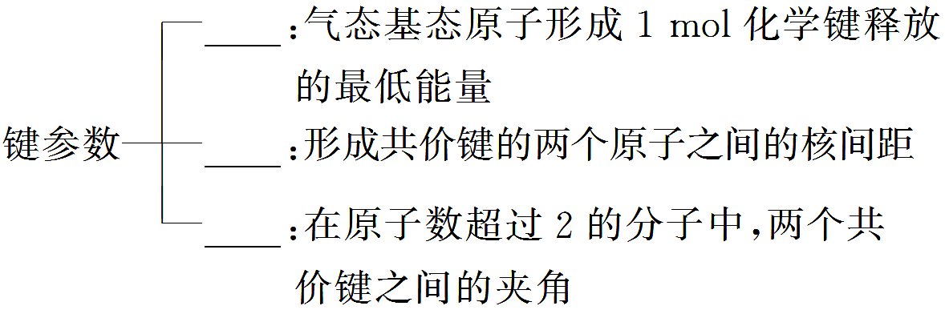
4.键参数
(1)概念
键能
键长
键角
答案

Slide 8
(2)键参数对分子性质的影响
①键能越 ，键长越 ，分子越稳定。
大
短
稳定性
②
立体构
5.等电子原理
相同， 相同的分子具有相似的化学键特征，它们的许多性质 ，如CO和 。
原子总数
价电子总数
相似
N₂
答案

Slide 9
深度思考
1.正误判断，正确的划“√”，错误的划“×”
(1)共价键的成键原子只能是非金属原子( )
(2)在任何情况下，都是σ键比π键强度大( )
(3)在所有分子中都存在化学键( )
(4)分子的稳定性与分子间作用力的大小无关( )
(5)s-­s σ键与s-­p σ键的电子云形状对称性相同( )
×
×
×
√
√
答案

Slide 10
(6)σ键能单独形成，而π键一定不能单独形成( )
(7)σ键可以绕键轴旋转，π键一定不能绕键轴旋转( )
(8)碳碳三键和碳碳双键的键能分别是碳碳单键键能的3倍和2倍( )
(9)键长等于成键两原子的半径之和( )
(10)所有的共价键都有方向性( )
√
√
×
×
×
答案

Slide 11
2.N≡N键的键能为946 kJ·mol^{－1}，N—N键的键能为193 kJ·mol^{－1}，则一个π键的平均键能为_____________，说明N₂中________键比________键稳定(填“σ”或“π”)。
376.5 kJ·mol^{－1}
π
σ
解析答案

Slide 12
3.结合事实判断CO和N₂相对更活泼的是____________，试用下表中的键能数据解释其相对更活泼的原因：____________________________。
CO | C—O | C==O | C≡O
键能(kJ·mol^{－1}) | 357.7 | 798.9 | 1 071.9
N₂ | N—N | N==N | N≡N
键能(kJ·mol^{－1}) | 154.8 | 418.4 | 941.7
解析答案

Slide 13
解析 由断开CO分子的第一个化学键所需要的能量[(1 071.9－798.9) kJ·mol^{－1}＝273.0 kJ·mol^{－1}]比断开N₂分子的第一个化学键所需要的能量[(941.7－418.4) kJ·mol^{－1}＝523.3 kJ·mol^{－1}]小，可知CO相对更活泼。
答案 CO 断开CO分子的第一个化学键所需要的能量(273.0 kJ·mol^{－1})比断开N₂分子的第一个化学键所需要的能量(523.3 kJ·mol^{－1})小

Slide 14
2
解题探究
1
2
3
4
5
题组一 用分类思想突破化学键的类别
1.在下列物质中：①HCl、②N₂、③NH₃、④Na₂O₂、⑤H₂O₂、⑥NH₄Cl、⑦NaOH、⑧Ar、⑨CO₂、⑩C₂H₄
(1)只存在非极性键的分子是__________；既存在非极性键又存在极性键的分子是__________；只存在极性键的分子是__________。
(2)只存在单键的分子是__________，存在三键的分子是__________，只存在双键的分子是__________，既存在单键又存在双键的分子是__________。
②
⑤⑩
①③⑨
①③⑤
②
⑨
⑩
答案

Slide 15
1
2
3
4
5
(3)只存在σ键的分子是__________，既存在σ键又存在π键的分子是__________。
(4)不存在化学键的是__________。
(5)既存在离子键又存在极性键的是__________；既存在离子键又存在非极性键的是__________。
①③⑤
②⑨⑩
⑧
⑥⑦
④
答案

Slide 16
归纳总结
1.在分子中，有的只存在极性键，如HCl、NH₃等，有的只存在非极性键，如N₂、H₂等，有的既存在极性键又存在非极性键，如H₂O₂、C₂H₄等；有的不存在化学键，如稀有气体分子。
2.在离子化合物中，一定存在离子键，有的存在极性共价键，如NaOH、Na₂SO₄等；有的存在非极性键，如Na₂O₂、CaC₂等。
3.通过物质的结构式，可以快速有效地判断键的种类及数目；判断成键方式时，需掌握：共价单键全为σ键，双键中有一个σ键和一个π键，三键中有一个σ键和两个π键。

Slide 17
题组二 键参数的应用
1
2
3
4
5
2.NH₃ 分子的空间构型是三角锥形，而不是正三角形的平面结构，解释该事实的充分理由是 ( )
A.NH₃分子是极性分子
B.分子内3个N—H键的键长相等，键角相等
C.NH₃分子内3个N—H键的键长相等，3个键角都等于107°
D.NH₃分子内3个N—H键的键长相等，3个键角都等于120°
解析 A项，NH₃为极性分子不能说明NH₃一定为三角锥形；
B项，三个N—H键键能与键长分别相同，键角相等仍有可能为正三角形；
D项与事实不符。
C
解析答案

Slide 18
1
2
3
4
5
3.Ⅰ.已知H₂、O₂、Cl₂、N₂分子中共价键的键能依次为436 kJ·mol^{－1}、497 kJ·mol^{－1}、243 kJ·mol^{－1}、946 kJ·mol^{－1}，
(1)下列叙述正确的是________。
B.氮分子中共价键的键长比氢分子中共价键的键长短
C.氧分子中氧原子是以共价单键结合的
D.氮分子比氯分子稳定
解析答案

Slide 19
1
2
3
4
5
解析 N≡N键由一个σ键和两个π键构成，N—N键为σ键，σ键与π键的键能不相等，一般σ键的键能大于π键的键能，但在N₂分子中，π键的键能大于σ键的键能，所以A不正确。
N≡N键键能比H—H键键能大，但由于H原子的原子半径小，所以N≡N键的键长大于H—H键的键长。O₂中氧原子间是以双键结合，C不正确。
键能越大，分子越稳定，故D正确。
答案 D

Slide 20
1
2
3
4
5
(2)计算反应3Cl₂＋2NH₃==N₂＋6HCl的反应热。
(已知：E_{N—H}＝391 kJ·mol^{－1}，E_{H—Cl}＝432 kJ·mol^{－1})
答案 ΔH＝3E_{Cl—Cl}＋6E_{N—H}－E_{N≡N}－6E_{H—Cl}
＝3×243 kJ·mol^{－1}＋6×391 kJ·mol^{－1}－946 kJ·mol^{－1}－6×432 kJ·mol^{－1}＝－463 kJ·mol^{－1}。
答案

Slide 21
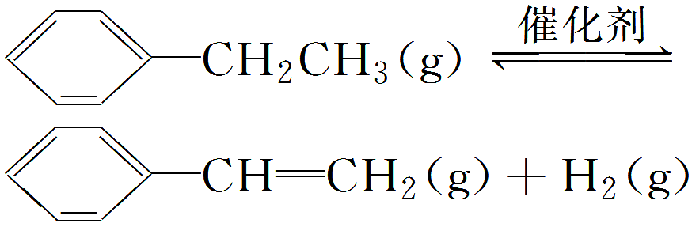
1
2
3
4
5
Ⅱ.[2015·浙江理综，28(1)]乙苯催化脱氢制苯乙烯反应：
已知：
化学键 | C—H | C—C | C==C | H—H
键能/kJ·mol^{－1} | 412 | 348 | 612 | 436
计算上述反应的ΔH＝________ kJ·mol^{－1}。
解析答案

Slide 22
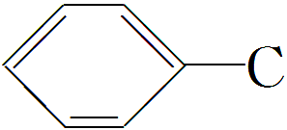
1
2
3
4
5
解析 设“ ”部分的化学键键能为a kJ·mol^{－1}，
则ΔH＝(a＋348＋412×5) kJ·mol^{－1}－(a＋612＋412×3＋436) kJ·mol^{－1}
＝＋124 kJ·mol^{－1}。
答案 ＋124

Slide 23
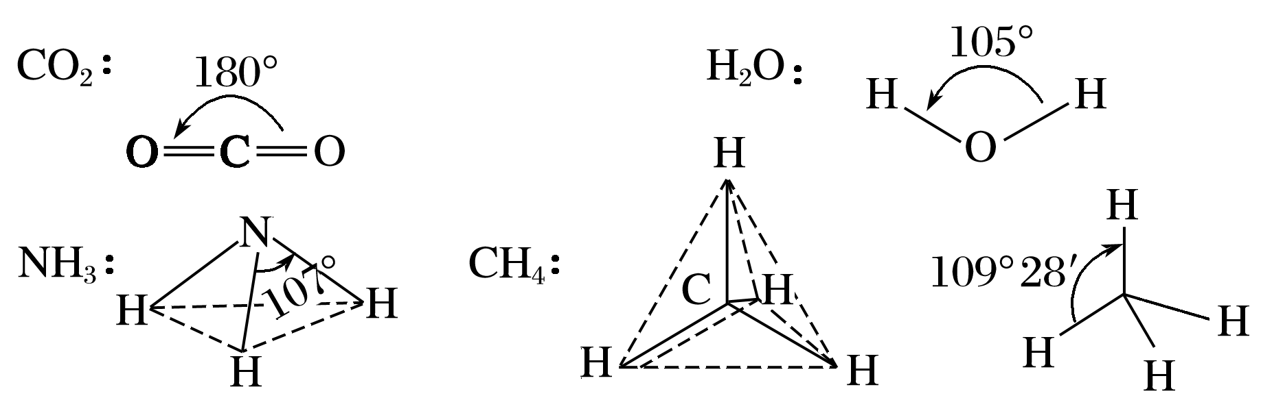
思维模型
1.分子的空间构型与键参数
键长、键能决定了共价键的稳定性，键长、键角决定了分子的空间构型。一般来说，知道了多原子分子中的键角和键长等数据，就可确定该分子的立体构型。
2.反应热与键能：ΔH＝反应物总键能－生成物总键能。

Slide 24
1
2
3
4
5
题组三 等电子原理的应用
4.已知CO₂为直线形结构，SO₃为平面正三角形结构，NF₃为三角锥形结构，请推测COS、 、PCl₃的空间结构。
解析 COS与CO₂互为等电子体，其结构与CO₂相似，所以其为直线形结构； 与SO₃互为等电子体，结构相似，所以 为平面正三角形结构；PCl₃与NF₃互为等电子体，结构相似，所以PCl₃为三角锥形结构。
答案 COS为直线形结构； 为平面正三角形结构；PCl₃为三角锥形结构。
解析答案

Slide 25
1
2
3
4
5
5.1919年，Langmuir提出等电子原理：原子数相同、电子总数相同的分子，互称为等电子体。等电子体的结构相似、物理性质相近。
(1)根据上述原理，仅由第二周期元素组成的共价分子中，互为等电子体的是________和________；________和________。
N₂
CO
N₂O
CO₂
解析 仅由第二周期元素组成的共价分子，即C、N、O、F组成的共价分子中，如：N₂与CO电子总数均为14个电子，N₂O与CO₂电子总数均为22个电子。
解析答案

Slide 26
1
2
3
4
5
(2)此后，等电子原理又有所发展。例如，由短周期元素组成的微粒，只要其原子数相同，各原子最外层电子数之和相同，也可互称为等电子体，它们也具有相似的结构特征。在短周期元素组成的物质中，与 互为等电子体的分子有________、________。
SO₂
O₃
解析 依题意，只要原子数相同，各原子最外层电子数之和相同，即可互称为等电子体， 为三原子，各原子最外层电子数之和为5＋6×2＋1＝18，SO₂、O₃也为三原子，各原子最外层电子数之和为6×3＝18。
解析答案

Slide 27
归纳总结
记忆等电子体，推测等电子体的性质
1.常见的等电子体汇总

Slide 29
特别提醒 等电子体结构相同，物理性质相近，但化学性质不同。
返回

Slide 30
考点二 分子的立体结构

Slide 31
1
知识梳理
1.价层电子对互斥理论
(1)价层电子对在球面上彼此相距最远时，排斥力最小，体系的能量最低。
(2)孤电子对的排斥力较大，孤电子对越多，排斥力越强，键角越小。

Slide 32
填写下表。
电子对数 | 成键对数 | 孤电子对数 | 电子对立体构型 | 分子立体构型 | 实例 | 键角
2 | 2 | 0 | 直线形
3 | 3 | 0 | 三角形
 | 2 | 1
4 | 4 | 0 | 正四面体形 |  |  | 109°28′
 | 3 | 1
 | 2 | 2
直线形
BeCl₂
180°
平面正三角形
BF₃
120°
V形
SnBr₂
105°
正四面体形
CH₄
三角锥形
NH₃
107°
V形
H₂O
105°
答案

Slide 33
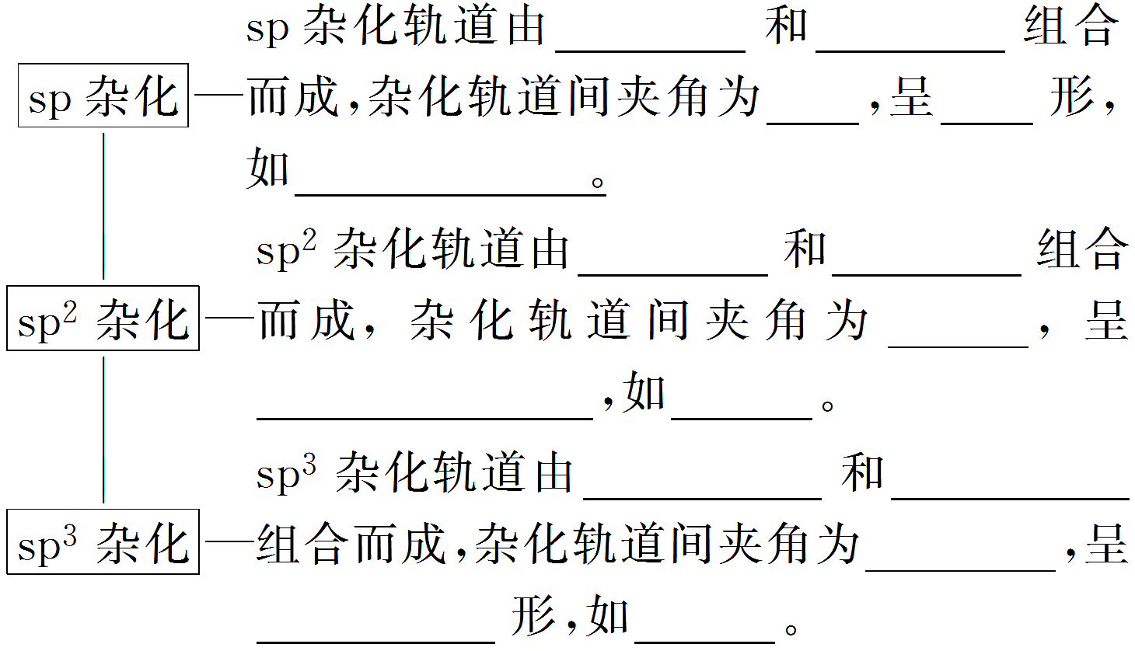
2.杂化轨道理论
当原子成键时，原子的价电子轨道相互混杂，形成与原轨道数相等且能量相同的杂化轨道。杂化轨道数不同，轨道间的夹角不同，形成分子的空间结构不同。
1个s轨道
1个p轨道
直线
180°
H—C≡C—H
1个s轨道
2个p轨道
120°
平面三角形
HCHO
1个s轨道
3个p轨道
109°28′
正四面体
CH₄
答案

Slide 34
3.配位键
(1)孤电子对
分子或离子中没有跟其他原子共用的电子对称孤电子对。
(2)配位键
①配位键的形成：成键原子一方提供 ，另一方提供 形成共价键。
孤电子对
空轨道
答案

Slide 35
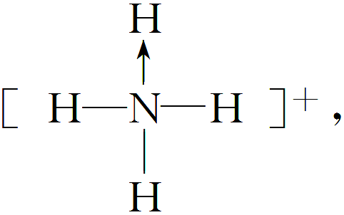
②配位键的表示：常用“ ”来表示配位键，箭头指向接受孤电子
―→
对的原子，如 可表示为 在 中，虽然有一个N—H键
形成过程与其他3个N—H键形成过程不同，但是一旦形成之后，4个共价键就完全相同。
答案

Slide 36
(3)配合物
如[Cu(NH₃)₄]SO₄
配位原子
中心原子
[Cu(NH₃)₄]SO₄
配位数
配位体有孤电子对，如H₂O、NH₃、CO、F－、Cl－、CN－等。
中心原子有空轨道，如Fe^{3＋}、Cu^{2＋}、Zn^{2＋}、Ag＋等。
答案

Slide 37
深度思考
VSEPR模型和分子(离子)立体模型与中心原子杂化类型的确定。填写下表。
化学式 | 孤电子对数(a－xb)/2 | σ键电子对数 | 价层电子对数 | VSEPR模型名称 | 分子或离子的立体模型名称 | 中心原子杂化类型
H₂S
SO₂
2
2
4
四面体形
V形
sp³
平面
三角形
1
2
3
V形
sp²
答案

Slide 38
SO₃
CH₄
NCl₃
HCN
HCHO
0
3
3
平面三角形
平面三角形
sp²
0
4
4
正四面体形
正四面体形
sp³
1
3
4
四面体形
三角锥形
sp³
0
2
2
直线形
直线形
sp
0
3
3
平面三角形
平面三角形
sp²
答案

Slide 39
ClO－
H₃O＋
CH≡CH
CH₂==CH₂
C₆H₆
CH₃COOH
0
3
3
平面三角形
平面三角形
sp²
3
1
4
四面体形
直线形
sp³
1
3
4
四面体形
三角锥形
sp³
1
3
4
四面体形
三角锥形
sp³
0
4
4
正四面体形
正四面体形
sp³
直线形
sp
平面形
sp²
平面六边形
sp²
sp³、sp²
答案

Slide 40
特别提醒 (1)价层电子对互斥理论说明的是价层电子对的立体构型，而分子的立体构型指的是成键电子对的立体构型，不包括孤电子对。
①当中心原子无孤电子对时，两者的构型一致；
②当中心原子有孤电子对时，两者的构型不一致。
如：中心原子采取sp³杂化的，其价层电子对模型为四面体形，其分子构型可以为四面体形(如CH₄)，也可以为三角锥形(如NH₃)，也可以为V形(如H₂O)。

Slide 41
(2)价层电子对互斥理论能预测分子的几何构型，但不能解释分子的成键情况，杂化轨道理论能解释分子的成键情况，但不能预测分子的几何构型。两者相结合，具有一定的互补性，可达到处理问题简便、迅速、全面的效果。
(3)杂化轨道间的夹角与分子内的键角不一定相同，中心原子杂化类型相同时孤电子对数越多，键角越小。
(4)杂化轨道与参与杂化的原子轨道数目相同，但能量不同。

Slide 42
2
解题探究
1
2
3
题组一 价层电子对互斥理论、杂化轨道理论的综合考查
1.氮的最高价氧化物为无色晶体，它由两种离子构成，已知其阴离子构型为平面三角形，则其阳离子的构型和阳离子中氮的杂化方式为( )
A.直线形 sp杂化 B.V形 sp²杂化
C.三角锥形 sp³杂化 D.平面三角形 sp²杂化
A
解析答案

Slide 43
1
2
3
2.原子形成化合物时，电子云间的相互作用对物质的结构和性质会产生影响。请回答下列问题：
(1)BF₃分子的立体结构为______________，NF₃分子的立体结构为____________。
解析 BF₃分子中的B原子采取sp²杂化，所以其分子的立体结构为平面三角形；NF₃分子中的N原子采取sp³杂化，其中一个杂化轨道中存在一对孤电子对，所以其分子的立体结构为三角锥形。
平面三角形
三角锥形
解析答案

Slide 44
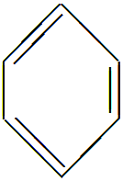
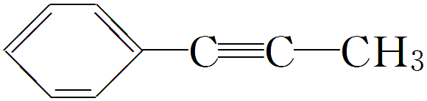
1
2
3
(2)碳原子有4个价电子，在形成化合物时价电子均参与成键，但杂化方式不一定相同。在乙烷、乙烯、乙炔和苯四种分子中，碳原子采取sp杂化的分子是__________(写结构简式，下同)，采取sp²杂化的分子是____________________，采取sp³杂化的分子是__________。试写出一种有机物分子的结构简式，要求同时含有三种不同杂化方式的碳原子：___________________________________。
CH≡CH
CH₂==CH₂
CH₃CH₃
(其他合理答案均可)
解析 乙烷分子中的碳原子采取sp³杂化，乙烯、苯分子中的碳原子均采取sp²杂化，乙炔分子中的碳原子采取sp杂化，同时含有三种不同杂化方式的碳原子的有机物分子中应该同时含有烷基(或环烷基)、碳碳双键(或苯环)和碳碳三键。
解析答案

Slide 45
1
2
3
(3)已知H₂O、NH₃、CH₄三种分子中，键角由大到小的顺序是CH₄>NH₃>H₂O，请分析可能的原因是____________________________
______________________________________________________________
________________________________________________。
CH₄分子中的C原子没有孤电子
对，NH₃分子中N原子上有1对孤电子对，H₂O分子中O原子上有2对孤
电子对，对成键电子对的排斥作用增大，故键角减小
解析 H₂O、NH₃、CH₄分子中的O、N、C均采取sp³杂化，而在O原子上有2对孤电子对，对成键电子对的排斥作用最大，键角最小；N原子上有1对孤电子对，对成键电子对的排斥作用使键角缩小，但比水分子的要大；C原子上无孤电子对，键角最大。
解析答案

Slide 46
1
2
3
(4)由于电荷的作用，阴、阳离子形成化合物时离子的电子云会发生变化，使离子键逐渐向共价键过渡。阳离子电荷数越多，阴离子半径越大时，电子云变化越大，导致所形成的化合物在水中的溶解度越小。由此可知，四种卤化银(AgF、AgCl、AgBr和AgI)在水中的溶解度由大到小的顺序为_____________________。
AgF>AgCl>AgBr>AgI
答案

Slide 47
思维模型
1.“三种”方法判断分子中心原子的杂化类型
(1)根据杂化轨道的空间分布构型判断
①若杂化轨道在空间的分布为正四面体形或三角锥形，则分子的中心原子发生sp³杂化。
②若杂化轨道在空间的分布呈平面三角形，则分子的中心原子发生sp²杂化。
③若杂化轨道在空间的分布呈直线形，则分子的中心原子发生sp杂化。

Slide 48
(2)根据杂化轨道之间的夹角判断
若杂化轨道之间的夹角为109°28′，则分子的中心原子发生sp³杂化；若杂化轨道之间的夹角为120°，则分子的中心原子发生sp²杂化；若杂化轨道之间的夹角为180°，则分子的中心原子发生sp杂化。

Slide 49
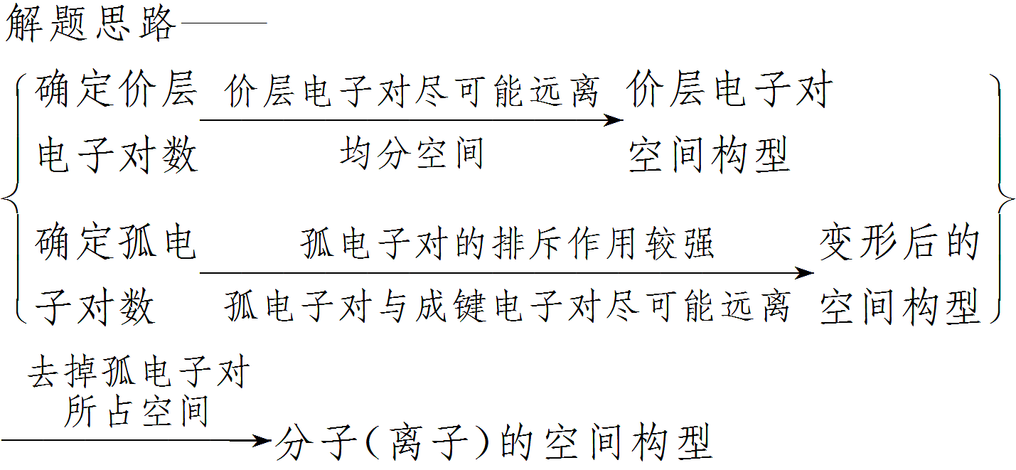
2.用价层电子对互斥理论推测分子或离子的思维程序

Slide 50
(1)σ键的电子对数的确定
由分子式确定σ键电子对数。例如，H₂O中的中心原子为O，O有2对σ键电子对；NH₃中的中心原子为N，N有3对σ键电子对。
(2)中心原子上的孤电子对数的确定
中心原子上的孤电子对数＝ (a－xb)。式中a为中心原子的价电子数，对于主族元素来说，价电子数等于原子的最外层电子数；x为与中心原子结合的原子数；b为与中心原子结合的原子最多能接受的电子数，氢为1，其他原子等于“8－该原子的价电子数”。例如，SO₂的中心原子为S，S的价电子数为6(即S的最外层电子数为6)，则a＝6；与中心原子S结合的O的个数为2，则x＝2；与中心原子结合的O最多能接受的电子数为2，则b＝2。所以，SO₂中的中心原子S上的孤电子对数＝ ×(6－2×2)＝1。

Slide 51
1
2
3
题组二 配位键、配合物理论
3.Ⅰ.铜单质及其化合物在很多领域有重要的用途，如金属铜用来制造电线电缆，五水硫酸铜可用作杀菌剂。
(1)往硫酸铜溶液中加入过量氨水，可生成[Cu(NH₃)₄]^{2＋}配离子。已知NF₃与NH₃的空间构型都是三角锥形，但NF₃不易与Cu^{2＋}形成配离子，其原因是________________________________________________________
______________________________________________________________。
N、F、H三种元素的电负性：F＞N＞H，在NF₃中，共用电子对
偏向F原子,偏离N原子,使得氮原子上的孤电子对难与Cu^{2＋}形成配位键
解析 N、F、H三种元素的电负性：F>N>H，所以NH₃中共用电子对偏向N原子，而在NF₃中，共用电子对偏向F原子，偏离N原子。
解析答案

Slide 52
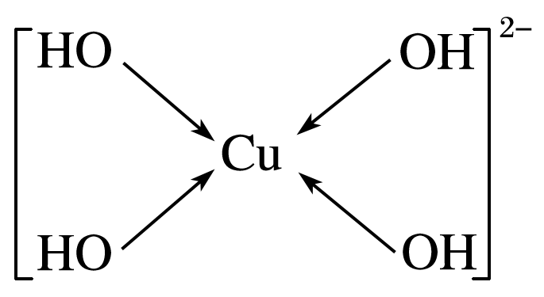
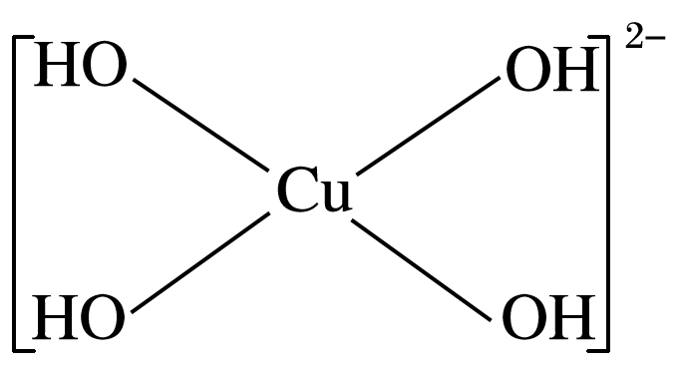
1
2
3
(2)向CuSO₄溶液中加入过量NaOH溶液可生成[Cu(OH)₄]^{2－}。不考虑空间
构型，[Cu(OH)₄]^{2－}的结构可用示意图表示为________________________。
或
解析 Cu^{2＋}中存在空轨道，而OH－中O原子有孤对电子，故O与Cu之间以配位键结合。
解析答案

Slide 53
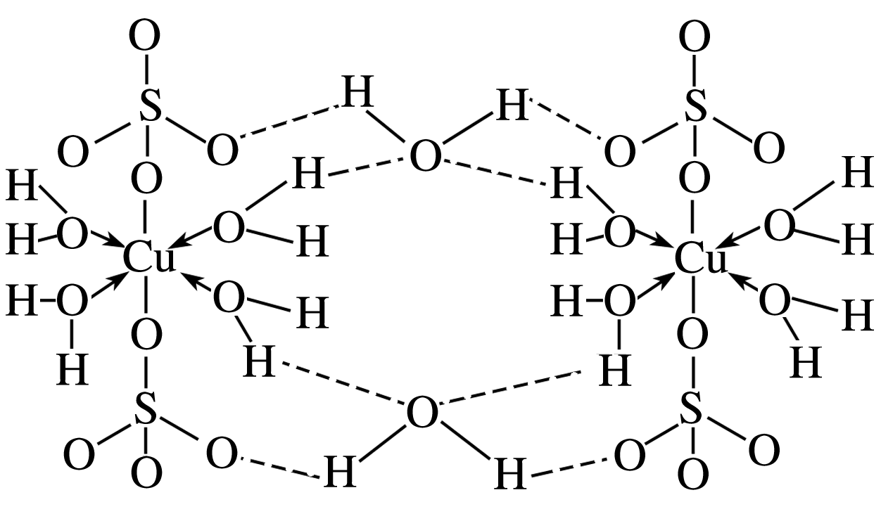
1
2
3
(3)胆矾CuSO₄·5H₂O可写作[Cu(H₂O)₄]SO₄·H₂O，其结构示意图如下：
下列有关胆矾的说法正确的是________。
A.所有氧原子都采取sp³杂化
B.氧原子存在配位键和氢键两种化学键
C.Cu^{2＋}的价电子排布式为3d⁸4s¹
D.胆矾中的水在不同温度下会分步失去
解析答案

Slide 54
1
2
3
解析 A项，与S相连的氧原子没有杂化；
B项，氢键不是化学键；
C项，Cu^{2＋}的价电子排布式为3d⁹；
D项，由图可知，胆矾中有1个H₂O与其他微粒靠氢键结合，易失去，有4个H₂O与Cu^{2＋}以配位键结合，较难失去。
答案 D

Slide 55
1
2
3
Ⅱ.经研究表明，Fe(SCN)₃是配合物，Fe^{3＋}与SCN－不仅能以1∶3 的个数比配合，还能以其他个数比配合。请按要求填空：
(1)若所得Fe^{3＋}和SCN－的配合物中，主要是Fe^{3＋}与SCN－以个数比1∶1配合所得离子显血红色。该离子的离子符号是__________。
(2)若Fe^{3＋}与SCN－以个数比1∶5配合，则FeCl₃与KSCN在水溶液中发生反应的化学方程式可以表示为__________________________________。
[Fe(SCN)]^{2＋}
FeCl₃＋5KSCN===K₂[Fe(SCN)₅]＋3KCl
答案
返回

Slide 56
考点三 分子间作用力与分子的性质

Slide 57
1
知识梳理
1.分子间作用力
(1)概念
物质分子之间 存在的相互作用力，称为分子间作用力。
(2)分类
分子间作用力最常见的是 和 。
(3)强弱
范德华力 氢键 化学键。
普遍
范德华力
氢键
<
<
答案

Slide 58
(4)范德华力
范德华力主要影响物质的熔点、沸点、硬度等物理性质。范德华力越强，物质的熔点、沸点越高，硬度越大。一般来说， 相似的物质，随着 的增加，范德华力逐渐 。
(5)氢键
①形成
已经与 的原子形成共价键的 (该氢原子几乎为裸露的质子)与另一个分子中 的原子之间的作用力，称为氢键。
②表示方法
A—H…B
组成和结构
相对分子质量
增大
电负性很强
氢原子
电负性很强
答案

Slide 59
特别提醒 a.A、B是电负性很强的原子，一般为N、O、F三种元素。
b.A、B可以相同，也可以不同。
③特征
具有一定的 性和 性。
④分类
氢键包括 氢键和 氢键两种。
⑤分子间氢键对物质性质的影响
主要表现为使物质的熔、沸点 ，对电离和溶解度等产生影响。
方向
饱和
分子内
分子间
升高
答案

Slide 60
2.分子的性质
(1)分子的极性
类型 | 非极性分子 | 极性分子
形成原因 | 正电中心和负电中心 的分子 | 正电中心和负电中心 的分子
存在的共价键 | 非极性键或极性键
分子内原子排列
重合
不重合
非极性键或极性键
对称
不对称
答案

Slide 61
(2)分子的溶解性
①“相似相溶”的规律：非极性溶质一般能溶于 溶剂，极性溶质一般能溶于 。若溶剂和溶质分子之间可以形成氢键，则溶质的溶解度 。
②随着溶质分子中憎水基个数的增大，溶质在水中的溶解度减小。如甲醇、乙醇和水以任意比互溶，而戊醇在水中的溶解度明显减小。
(3)分子的手性
①手性异构：具有完全相同的组成和原子排列的一对分子，如同左手和右手一样互为 ，在三维空间里 的现象。
非极性
极性溶剂
增大
镜像
不能重叠
答案

Slide 62
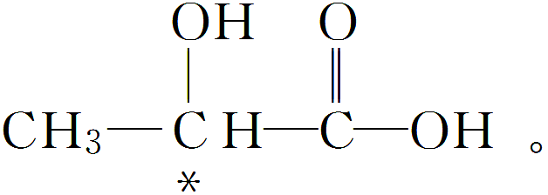
②手性分子：具有 的分子。
③手性碳原子：在有机物分子中，连有 的碳原子。含有手性碳原子的分子是手性分子，
手性异构体
四个不同基团或原子
如
(4)无机含氧酸分子的酸性
无机含氧酸的通式可写成(HO)_{m}RO_{n}，如果成酸元素R相同，则n值越大，R的正电性越高，使R—O—H中O的电子向R偏移，在水分子的作用下越易电离出H＋，酸性越强，如酸性：HClO<HClO₂<HClO₃<HClO₄。
答案

Slide 63
深度思考
1.判断下列说法是否正确，正确的划“√”，错误的划“×”
(1)可燃冰(CH₄·8H₂O)中甲烷分子与水分子间形成了氢键( )
解析 可燃冰中水分子间存在氢键，但CH₄与H₂O之间不存在氢键。
(2)乙醇分子和水分子间只存在范德华力( )
解析 乙醇分子、水分子中都有—OH，符合形成氢键的条件。
(3)氢键具有方向性和饱和性( )
(4)H₂和O₂之间存在氢键( )
解析 H₂与O₂分子中的共价键均为非极性键，分子间只存在范德华力。
×
×
√
×
解析答案

Slide 64
(5)H₂O₂分子间存在氢键( )
解析 H₂O₂分子中的H几乎成为“裸露”的质子，与水分子一样，H₂O₂分子间也存在氢键。
(6)卤素单质、卤素氢化物、卤素碳化物(即CX₄)的熔、沸点均随着相对分子质量的增大而增大( )
解析 卤素氢化物中，HF分子间能形成氢键，其熔、沸点最高。
(7)氢键的存在一定能使物质的熔、沸点升高( )
解析 分子内氢键对物质的熔、沸点影响很小。
√
×
×
解析答案

Slide 65
(8)极性分子中可能含有非极性键( )
解析 在极性分子H₂O₂中存在非极性键。
(9)H₂O比H₂S稳定是因为水分子间存在氢键( )
解析 H₂O比H₂S稳定是因为O—H键键能大于S—H键键能，而与氢键无关。
√
×
解析答案

Slide 66
2.下列事实均与氢键的形成有关，填写氢键的类型。
①冰的硬度比一般的分子晶体的大；
②甘油的粘度大；
③邻硝基苯酚20 ℃时在水中的溶解度是对硝基苯酚的0.39 倍；
④邻羟基苯甲酸的电离常数是苯甲酸的15.9倍，对羟基苯甲酸的电离常数是苯甲酸的0.44倍；
⑤氨气极易溶于水；
⑥氟化氢的熔点高于氯化氢。
属于分子间氢键的是________；属于分子内氢键的是________。
解析答案

Slide 67
解析 分子内氢键除必须具备形成氢键的条件外，还必须具备特定的条件：形成平面环(五元或六元环最为稳定)、形成的环中没有任何扭曲等。氢键的形成使物质在熔沸点、电离度、溶解度等方面表现出一些特殊性质。由于分子间氢键的作用，形成了“缔合分子”增大了分子间作用力，使得物质的熔沸点升高(如水)、溶解度增大(如氨)、电离度降低(如氢氟酸为弱酸)等；由于分子内的氢键作用，形成具有“环状结构”的物质，减小了分子间的作用力，使物质的熔沸点降低、溶解度减小等。
答案 ①②⑤⑥ ③④

Slide 68
3.写出HF水溶液中的所有氢键。
答案 F—H…O F—H…F O—H…F O—H…O
答案

Slide 69
2
解题探究
1
2
3
4
5
6
7
8
9
10
题组一 重视教材习题，做好回扣练习
1.下列说法中正确的是( )
A.在分子中，两个成键的原子间的距离叫做键长
B.H—Cl的键能为431.8 kJ·mol^{－1}，H—I的键能为298.7 kJ·mol^{－1}，这可以
说明HCl分子比HI分子稳定
C.含有极性键的分子一定是极性分子
D.键能越大，表示该分子越容易受热分解
B
答案

Slide 70
1
2
3
4
5
6
7
8
9
10
2.下列能跟氢原子形成最强极性键的原子是( )
A.F B.Cl C.Br D.I
A
答案

Slide 71
1
2
3
4
5
6
7
8
9
10
3.下列物质中，含离子键的物质是( )，由极性键形成的极性分子是( )，由极性键形成的非极性分子是( )，由非极性键形成的非极性分子是( )。
A.CO₂ B.Br₂ C.CaCl₂ D.H₂O
C
D
A
B
答案

Slide 72
1
2
3
4
5
6
7
8
9
10
4.运用价层电子对互斥理论预测CCl₄、NH₃、H₂O的立体构型。
答案 CCl₄：正四面体形；NH₃：三角锥形；H₂O：V形。
答案

Slide 73
题组二 分子极性和化学键极性的关系
1
2
3
4
5
6
7
8
9
10
5.下列叙述中正确的是( )
A.以非极性键结合起来的双原子分子一定是非极性分子
B.以极性键结合起来的分子一定是极性分子
C.非极性分子只能是双原子单质分子
D.非极性分子中，一定含有非极性共价键
A
解析 对于抽象的选择题可用反例法，以具体的物质判断正误。
A项是正确的，如O₂、H₂、N₂等；
B项错误，以极性键结合起来的分子不一定是极性分子，若分子构型对称，正负电荷中心重合，就是非极性分子，如CH₄、CO₂、CCl₄、CS₂等；
C项错误，某些共价化合物如C₂H₄等也是非极性分子；
D项错误，非极性分子中不一定含有非极性键，如CH₄、CO₂。
解析答案

Slide 74
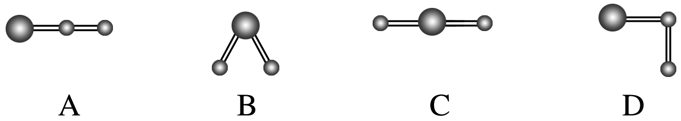
1
2
3
4
5
6
7
8
9
10
6.已知H和O可以形成H₂O和H₂O₂两种化合物，试根据有关信息完成下列问题：
(1)水是维持生命活动所必需的一种物质。
①1 mol冰中有________mol氢键。
②用球棍模型表示的水分子结构是____________。
2
B
解析 在冰中，每个水分子与周围的4个水分子形成4个氢键，按“均摊法”计算，相当于每个水分子有2个氢键；水分子为V形结构。
解析答案

Slide 75
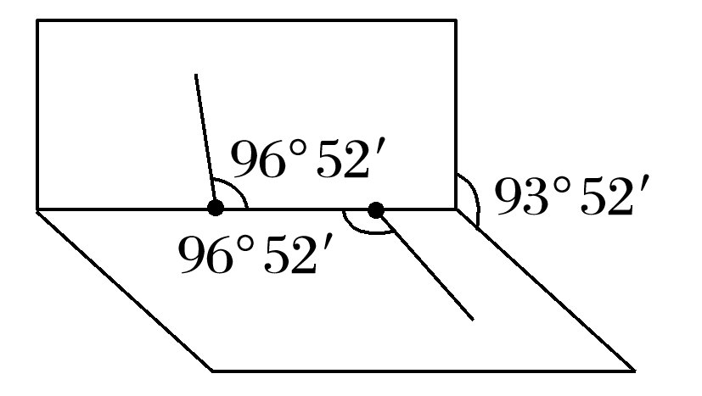
1
2
3
4
5
6
7
8
9
10
(2)已知H₂O₂分子的结构如图所示：H₂O₂分子不是直线形
的，两个氢原子犹如在半展开的书的两面上，两个氧原子
在书脊位置上，书页夹角为93°52′，而两个O—H键与
O—O键的夹角均为96°52′。
试回答：
①H₂O₂分子的电子式是______________，结构式是______________。
②H₂O₂分子是含有________键和________键的__________(填“极性”或“非极性”)分子。
③H₂O₂难溶于CS₂，简要说明理由：_______________________________。
④H₂O₂中氧元素的化合价是__________，简要说明原因_____________。
解析答案

Slide 76
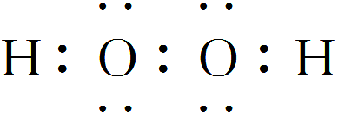
1
2
3
4
5
6
7
8
9
10
解析 由H₂O₂的空间构型图可知，H₂O₂是极性分子，分子内既有极性键，又有非极性键，而CS₂为非极性分子，根据“相似相溶”规律，H₂O₂难溶于CS₂。
答案 ① H—O—O—H
②极性 非极性 极性
③H₂O₂为极性分子，而CS₂为非极性溶剂，根据“相似相溶”规律，H₂O₂难溶于CS₂
④－1价 因O—O键为非极性键，而O—H键为极性键，共用电子对偏向氧，故氧为－1价

Slide 77
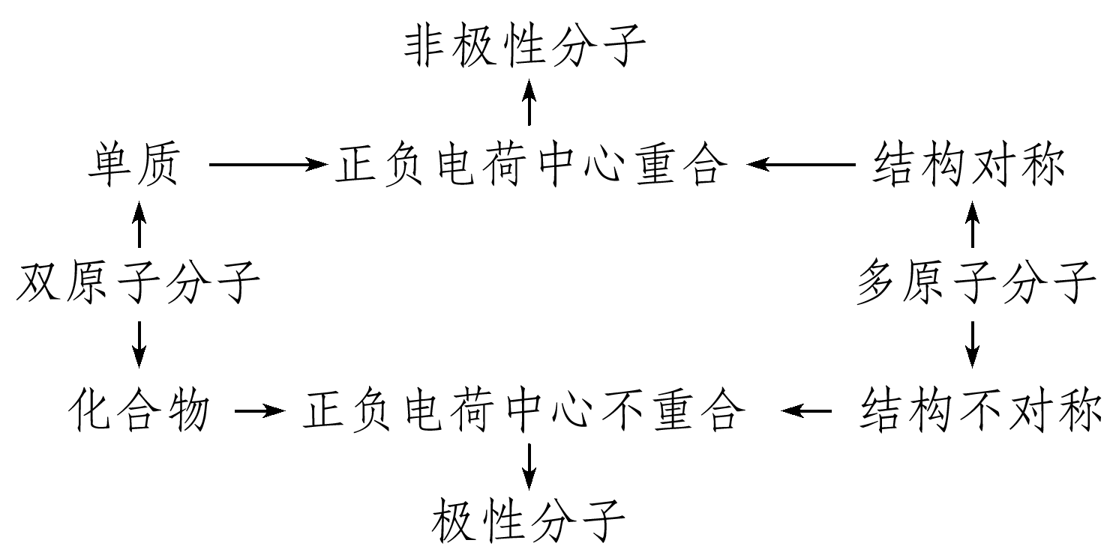
思维建模
分子极性判断的思维程序和两种思维模型
1.思维程序

Slide 78
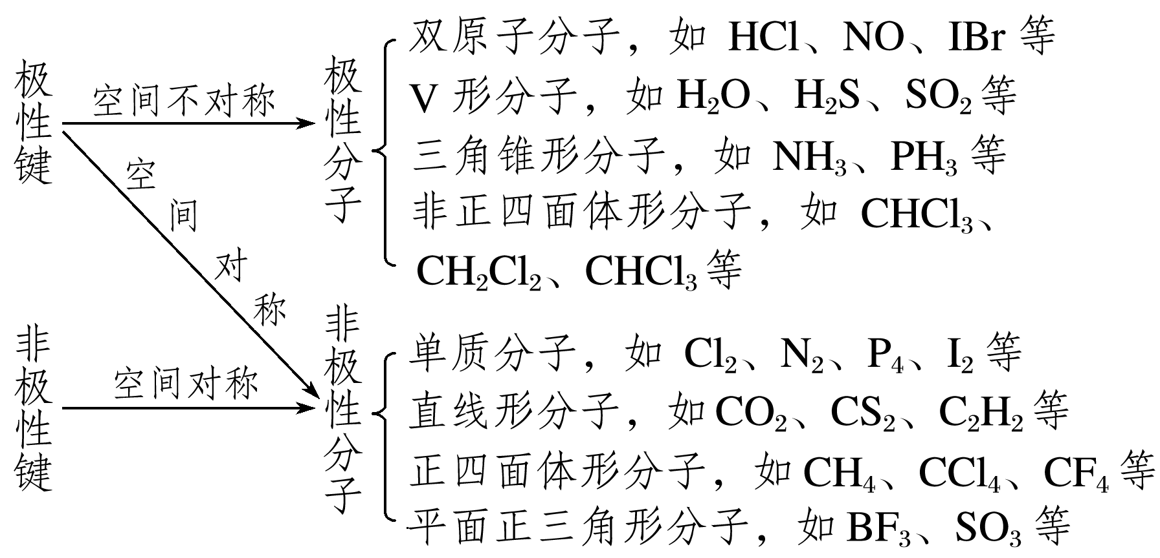
2.思维模型
(1)根据键的类型及分子的空间构型判断
非极性分子、极性分子的判断，首先看键是否有极性，然后再看各键的空间排列状况。键无极性，分子必无极性(O₃除外)；键有极性，各键空间排列均匀，使键的极性相互抵消，分子无极性；键有极性，各键空间排列不均匀，不能使键的极性相互抵消，分子有极性。
共价键的极性与分子极性的关系可总结如下：

Slide 79
(2)根据中心原子最外层电子是否全部成键判断
分子中的中心原子最外层电子若全部成键，此分子一般为非极性分子；分子中的中心原子最外层电子若未全部成键，此分子一般为极性分子。
CH₄、BF₃、CO₂等分子中的中心原子的最外层电子均全部成键，它们都是非极性分子。而H₂O、NH₃、NF₃等分子中的中心原子的最外层电子均未全部成键，它们都是极性分子。

Slide 80
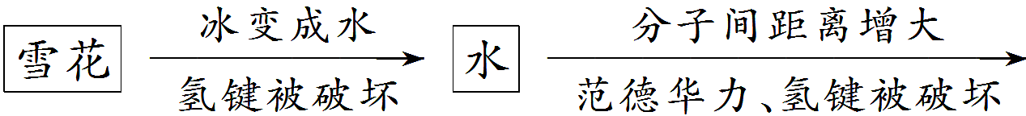
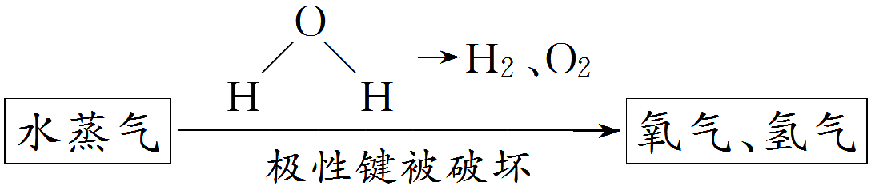
1
2
3
4
5
6
7
8
9
10
题组三 分子间作用力及其影响
7.若不断地升高温度，实现“雪花→水→水蒸气→氧气和氢气”的变化。在变化的各阶段被破坏的粒子间的主要相互作用依次是( )
A.氢键；分子间作用力；极性键
B.氢键；氢键；非极性键
C.氢键；极性键；分子间作用力
D.分子间作用力；氢键；非极性键
A
解析
解析答案

Slide 81
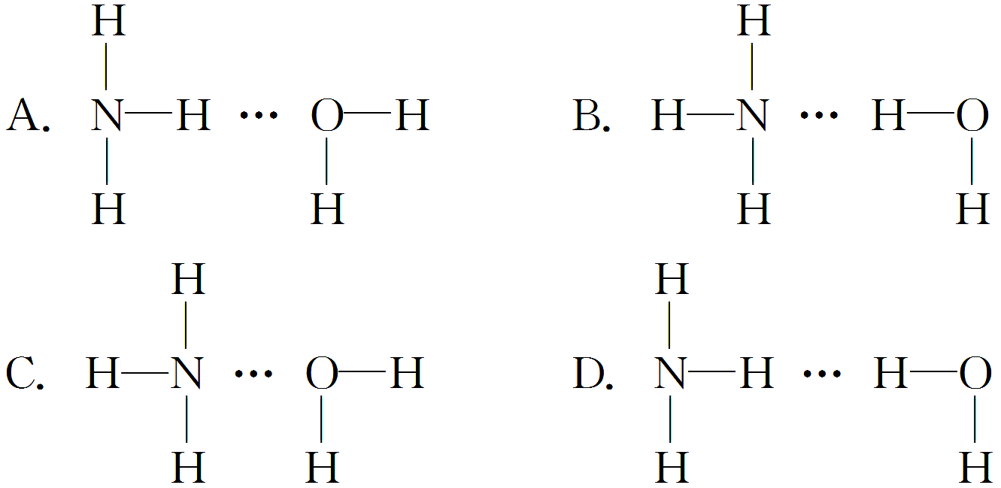
1
2
3
4
5
6
7
8
9
10
8.氨气溶于水时，大部分NH₃与H₂O以氢键(用“…”表示)结合形成NH₃·H₂O分子。根据氨水的性质可推知NH₃·H₂O的结构式为( )
解析答案

Slide 82
1
2
3
4
5
6
7
8
9
10
解析 从氢键的成键原理上讲，A、B都成立；
但从空间构型上讲，由于氨气分子是三角锥形，易于提供孤电子对，所以，以B项中的方式结合空间阻碍最小，结构最稳定；
答案 B

Slide 83
规律方法
范德华力、氢键、共价键的比较
 | 范德华力 | 氢键 | 共价键
概念 | 物质分子之间普遍存在的一种相互作用力，又称分子间作用力 | 已经与电负性很强的原子形成共价键的氢原子与另一个分子中电负性很强的原子之间的作用力 | 原子间通过共用电子对所形成的相互作用
分类 |  | 分子内氢键、分子间氢键 | 极性共价键、非极性共价键

Slide 84
存在范围 | 分子间 | 某些含强极性键氢化物的分子间(如HF、H₂O、NH₃)或含F、N、O及H的化合物中或其分子间 | 双原子或多原子的分子或共价化合物和某些离子化合物
特征(有无方向性和饱和性) | 无方向性、无饱和性 | 有方向性、有饱和性 | 有方向性、有饱和性
强度比较 | 共价键>氢键>范德华力

Slide 85
影响强度的因素 | ①随着分子极性和相对分子质量的增大而增大；②组成和结构相似的物质，相对分子质量越大，分子间作用力越大 | 对于A—H…B，A、B的电负性越大，B原子的半径越小，氢键的键能越大 | 成键原子半径越小，键长越短，键能越大，共价键越稳定
对物质性质的影响 | ①影响物质的熔点、沸点、溶解度等物理性质； ②组成和结构相似的物质，随相对分子质量的增大，物质的熔、沸点升高。如熔、沸点F₂<Cl₂<Br₂<I₂，CF₄<CCl₄<CBr₄ | 分子间氢键的存在，使物质的熔、沸点升高，在水中的溶解度增大，如熔、沸点：H₂O>H₂S，HF>HCl，NH₃>PH₃ | ①影响分子的稳定性；②共价键键能越大，分子的稳定性越强

Slide 86
1
2
3
4
5
6
7
8
9
10
题组四 无机含氧酸分子的酸性
9.下列无机含氧酸分子中酸性最强的是( )
A.HNO₂ B.H₂SO₃ C.HClO₃ D.HClO₄
D
观察A、B、C、D四个选项，HNO₂、H₂SO₃、HClO₃中的中心元素N、S、Cl都未达到其最高价，其酸性不够强，只有D选项中的HClO₄中的Cl元素为＋7价，是Cl元素的最高价，使H—O—ClO₃中O原子的电子向Cl原子偏移，在水分子作用下，容易电离出H＋，酸性最强。
解析答案

Slide 87
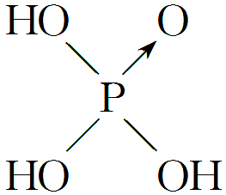
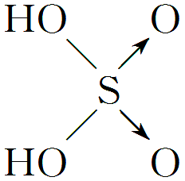
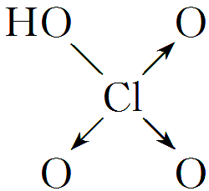
1
2
3
4
5
6
7
8
9
10
10.判断含氧酸酸性强弱的一条经验规律是含氧酸分子结构中含非羟基氧原子数越多，该含氧酸的酸性越强。如下表所示：
含氧酸酸性强弱与非羟基氧原子数的关系
 | 次氯酸 | 磷酸 | 硫酸 | 高氯酸
含氧酸 | Cl—OH
非羟基氧原子数 | 0 | 1 | 2 | 3
酸性 | 弱酸 | 中强酸 | 强酸 | 最强酸

Slide 88
1
2
3
4
5
6
7
8
9
10
(1)亚磷酸H₃PO₃和亚砷酸H₃AsO₃分子式相似，但它们的酸性差别很大，H₃PO₃是中强酸，H₃AsO₃既有弱酸性又有弱碱性。由此可推出它们的结构简式分别为①________________，②________________。
(2)H₃PO₃和H₃AsO₃与过量的NaOH溶液反应的化学方程式分别是：
①__________________________________________________________，
②__________________________________________________________。
(3)在H₃PO₃和H₃AsO₃中分别加入浓盐酸，分析反应情况：__________，
写出化学方程式：_______________________________________。
解析答案

Slide 89
1
2
3
4
5
6
7
8
9
10
解析 此题属于无机含氧酸的结构、性质推断题，考查同学们运用题给信息推断物质结构和性质的能力。
(1)已知H₃PO₃为中强酸，H₃AsO₃为弱酸，依据题给信息可知H₃PO₃中含1个非羟基氧原子，H₃AsO₃中不含非羟基氧原子。
(2)与过量NaOH溶液反应的化学方程式的书写，需得知H₃PO₃和H₃AsO₃分别为几元酸，从题给信息可知，含氧酸分子结构中含几个羟基氢，则该酸为几元酸。故H₃PO₃为二元酸，H₃AsO₃为三元酸。
(3)H₃PO₃为中强酸，不与盐酸反应；H₃AsO₃为两性物质，可与盐酸反应。

Slide 90
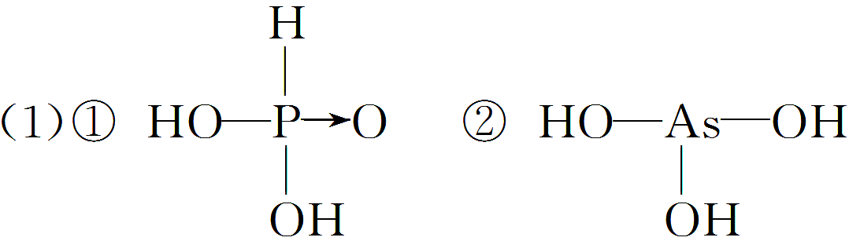
1
2
3
4
5
6
7
8
9
10
答案
(2)①H₃PO₃＋2NaOH===Na₂HPO₃＋2H₂O
②H₃AsO₃＋3NaOH===Na₃AsO₃＋3H₂O
(3)H₃PO₃为中强酸，不与盐酸反应，H₃AsO₃可与盐酸反应 H₃AsO₃＋3HCl===AsCl₃＋3H₂O

Slide 91
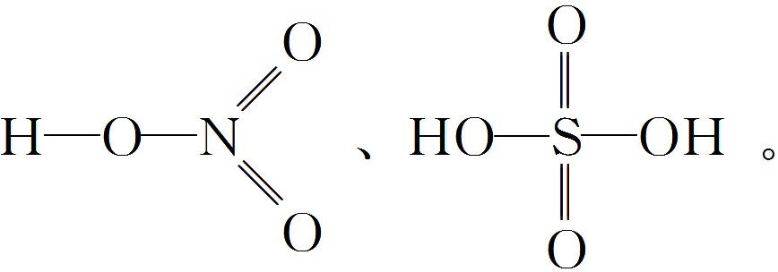
规律方法
无机含氧酸分子的酸性判断及比较的思维方法
1.无机含氧酸分子之所以能显示酸性，是因为其分子中含有—OH，而
—OH上的H原子在水分子的作用下能够变成H＋而显示一定的酸性。如
HNO₃、H₂SO₄的结构式分别是

Slide 92
2.同一种元素的含氧酸酸性规律
H₂SO₄与HNO₃是强酸，其—OH上的H原子能够完全电离成为H＋。而同样是含氧酸的H₂SO₃和HNO₂却是弱酸。即酸性强弱为H₂SO₃<H₂SO₄，HNO₂<HNO₃。其他的有变价的非金属元素所形成的含氧酸也有类似的情况。如酸性强弱HClO<HClO₂<HClO₃<HClO₄。不难得出：对于同一种元素的含氧酸来说，该元素的化合价越高，其含氧酸的酸性越强。
返回

Slide 93
探究高考 明确考向

Slide 94
1
2
3
4
5
6
7
8
(一)两大理论与分子构型
1.[2015·全国卷Ⅰ，37(3)节选]CS₂分子中，C原子的杂化轨道类型是________。
sp
答案

Slide 95
1
2
3
4
5
6
7
8
2.[2015·山东理综，33(3)]F₂通入稀NaOH溶液中可生成OF₂，OF₂分子构型为________，其中氧原子的杂化方式为__________。
V形
sp³
答案

Slide 96
1
2
3
4
5
6
7
8
3.[2015·江苏，21(A)－(2)节选]CH₃COOH中C原子轨道杂化类型为__________。
sp³、sp²
答案

Slide 97
1
2
3
4
5
6
7
8
sp²
4.[2014·江苏，21(A)－(3)节选]醛基中碳原子的轨道杂化类型是________。
答案

Slide 98
1
2
3
4
5
6
7
8
5.[2014·新课标全国卷Ⅰ，37(3)节选]乙醛中碳原子的杂化类型为________。
sp³、sp²
答案

Slide 99
1
2
3
4
5
6
7
8
6.[2014·福建理综，31(5)]NH₄BF₄(氟硼酸铵)是合成氮化硼纳米管的原料之一。1 mol NH₄BF₄含有________ mol配位键。
2
答案

Slide 100
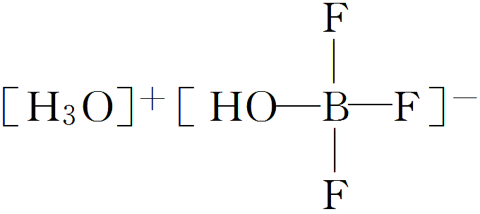
1
2
3
4
5
6
7
8
7.[2013·福建理综，31(3)②] 中阳离子的空间构型为
__________，阴离子的中心原子轨道采用________杂化。
三角锥形
sp³
答案

Slide 101
1
2
3
4
5
6
7
8
8.[2013·山东理综，32(3)节选]BCl₃和NCl₃中心原子的杂化方式分别为________和________。
sp²
sp³
答案

Slide 102
1
2
3
4
5
6
7
(二)微粒作用与分子性质
1.[2015·全国卷Ⅰ，37(2)(3)](2)碳在形成化合物时，其键型以共价键为主，原因是________________________________________________________。
(3)CS₂分子中，共价键的类型有__________，C原子的杂化轨道类型是________，写出两个与CS₂具有相同空间构型和键合形式的分子或离子_____________________________。
C有4个价电子且半径小，难以通过得或失电子达到稳定电子结构
σ键和π键
sp
CO₂、COS(或SCN－、OCN－等)
答案

Slide 103
1
2
3
4
5
6
7
2.[2015·江苏，21A—(1)(3)节选]下列反应曾用于检测司机是否酒后驾驶：
(1)配合物[Cr(H₂O)₆]^{3＋}中，与Cr^{3＋}形成配位键的原子是________(填元素符号)。
(3)与H₂O互为等电子体的一种阳离子为__________(填化学式)；H₂O与CH₃CH₂OH可以任意比例互溶，除因为它们都是极性分子外，还因为________________________________________。
O
H₂F＋
H₂O分子与CH₃CH₂OH分子之间可以形成氢键
答案

Slide 104
1
2
3
4
5
6
7
3.[2014·新课标全国卷Ⅰ，37(3)节选]1 mol乙醛分子中含有σ键的数目为________，乙酸的沸点明显高于乙醛，其主要原因是_________________________。
6N_{A}
CH₃COOH存在分子间氢键
答案

Slide 105
1
2
3
4
5
6
7
4.[2014·江苏，21(A)—(2)]与OH－互为等电子体的一种分子为_____ (填化学式)。
HF
答案

Slide 106
1
2
3
4
5
6
7
5.[2013·江苏，21(A)节选]已知元素X位于第四周期，其基态原子的内层轨道全部排满电子，且最外层电子数为2，元素Y基态原子的3p轨道上有4个电子，元素Z的最外层电子数是其内层的3倍。
②X的氯化物与氨水反应可形成配合物[X(NH₃)₄]Cl₂，1 mol该配合物中含有σ键的数目为__________。
③Z的氢化物(H₂Z)在乙醇中的溶解度大于H₂Y，其原因是_______________________。
解析答案

Slide 107
1
2
3
4
5
6
7
解析 X的核外电子排布式为1s²2s²2p⁶3s²3p⁶3d¹⁰4s²，为30号元素锌。Y核外电子排布式为1s²2s²2p⁶3s²3p⁴，为16号元素硫，Z为氧。
②[Zn(NH₃)₄]^{2＋}中Zn与NH₃之间以配位键相连，共4个σ键，加上4个NH₃的12个σ键，共16个σ键。
③在乙醇中的溶解度H₂O大于H₂S，是因为水分子与乙醇间能形成分子间氢键。

Slide 108
1
2
3
4
5
6
7
答案 ①CCl₄或SiCl₄等
②16 mol或16×6.02×10²³个
③水分子与乙醇分子之间形成氢键

Slide 109
1
2
3
4
5
6
7
6.[2013·山东理综，32(4)]若BCl₃与XY_{n}通过B原子与X原子间的配位键结合形成配合物，则该配合物中提供孤电子对的原子是________。
X
解析 由于在BCl₃中B原子无孤电子对，但有空轨道，所以提供孤电子对的原子是X。
解析答案

Slide 110
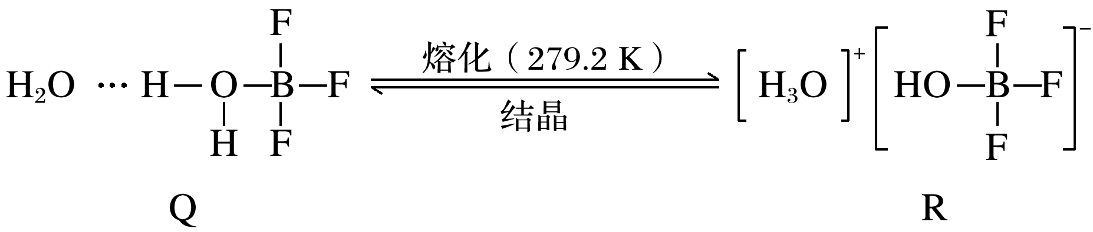
1
2
3
4
5
6
7
7.[2013·福建理综，31(3)(4)节选](3)BF₃与一定量的水形成(H₂O)₂·BF₃晶体Q，Q在一定条件下可转化为R：
晶体Q中各种微粒间的作用力不涉及________(填序号)。
a.离子键 b.共价键 c.配位键 d.金属键 e.氢键 f.范德华力
ad
答案

Slide 111
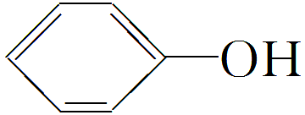
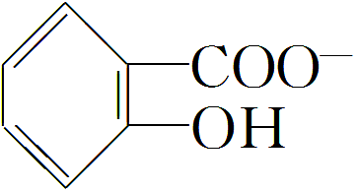
1
2
3
4
5
6
7
(4)已知苯酚( )具有弱酸性，其K_{a}＝1.1×10^{－10}；水杨酸第一级电离形成的离子 能形成分子内氢键。据此判断，相同温度下电离平衡常数K_{a2}(水杨酸)________(填“>”或“<”)K_{a}(苯酚)，其原因是_____________________________________________。
<
中形成分子内氢键，使其更难电离出H＋
答案
返回

Slide 112
练出高分

Slide 113
1
2
3
4
5
6
7
8
9
10
11
12
13
14
1.下列现象中，能用键能大小解释的是( )
A.氮气的化学性质比氧气稳定
B.常温常压下，溴呈液态，碘呈固态
C.稀有气体一般很难发生化学反应
D.硝酸易挥发，而硫酸难挥发
解析 B、D两项与分子间作用力有关；
C项与原子结构有关。
A
解析答案

Slide 114
1
2
3
4
5
6
7
8
9
10
11
12
13
14
2.中科院国家纳米科学中心2013年11月22日宣布，该中心科研人员在国际上首次“拍”到氢键的“照片”，实现了氢键的实空间成像，为“氢键的本质”这一化学界争论了80多年的问题提供了直观证据。这不仅将人类对微观世界的认识向前推进了一大步，也为在分子、原子尺度上的研究提供了更精确的方法。下列说法中正确的是( )
A.正是氢键的存在，冰能浮在水面上
B.氢键是自然界中最重要、存在最广泛的化学键之一
C.由于氢键的存在，沸点：HCl>HBr>HI>HF
D.由于氢键的存在，水分子中氢氧键角是105°
解析答案

Slide 115
1
2
3
4
5
6
7
8
9
10
11
12
13
14
解析 B项，氢键不是化学键，而是一种分子间作用力；
C项应为HF>HI>HBr>HCl；
D项，由于孤电子对的排斥作用，水分子中的氢氧键角是105°。
答案 A

Slide 116
1
2
3
4
5
6
7
8
9
10
11
12
13
14
3.下列事实与NH₃极易溶于水无关的是( )
A.NH₃与水反应生成NH₃·H₂O
B.NH₃与水分子之间形成氢键
C.NH₃和水分子的相对分子质量接近
D.NH₃是极性分子
C
答案

Slide 117
1
2
3
4
5
6
7
8
9
10
11
12
13
14
4.下列现象与氢键有关的是( )
①NH₃的熔、沸点比第ⅤA族其他元素氢化物的高
②小分子的醇、羧酸可以和水以任意比互溶
③冰的密度比液态水的密度小
④尿素的熔、沸点比醋酸的高
⑤邻羟基苯甲酸的熔、沸点比对羟基苯甲酸的低
⑥水分子高温下也很稳定
A.①②③④⑤⑥ B.①②③④⑤
C.①②③④ D.①②③
B
答案

Slide 118
1
2
3
4
5
6
7
8
9
10
11
12
13
14
5.在硼酸[B(OH)₃]分子中，B原子与3个羟基相连，其晶体具有与石墨相似的层状结构。则分子中B原子杂化轨道的类型及不同层分子间的主要作用力分别是( )
A.sp，范德华力 B.sp²，范德华力
C.sp²，氢键 D.sp³，氢键
C
解析 由于该晶体具有和石墨相似的层状结构，所以B原子采取sp²杂化，同层分子间的作用力是范德华力，由于“在硼酸[B(OH)₃]分子中，B原子与3个羟基相连”，虽然三个B—O都在一个平面上，但σ单键能够旋转，使O—H键位于两个平面之间，因而能够形成氢键，从而使晶体的能量最低，达到稳定状态。
解析答案

Slide 119
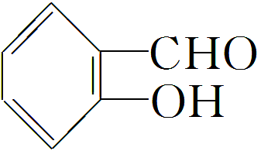
1
2
3
4
5
6
7
8
9
10
11
12
13
14
6.下列物质中，可形成分子内氢键的是( )
B
A.NH₃ B.
C.H₂O D.C₂H₅OH
答案

Slide 120
1
2
3
4
5
6
7
8
9
10
11
12
13
14
7.共价键、离子键和范德华力都是微粒间的作用力，下列物质：①Na₂O₂；②SiO₂；③石墨；④金刚石；⑤CaCl₂；⑥白磷，含有上述结合力中的两种的组合是( )
A.①③⑤⑥ B.①③⑥
C.②④⑥ D.①②③⑥
解析答案

Slide 121
1
2
3
4
5
6
7
8
9
10
11
12
13
14
解析 ①Na₂O₂是离子化合物，含有离子键、非极性共价键，正确；
②SiO₂是原子晶体，只含有极性共价键，错误；
③石墨是混合型晶体，层内含有非极性共价键，层间存在分子间作用力，正确；
④金刚石是原子晶体，只含有非极性共价键，错误；
⑤CaCl₂是离子晶体，只含有离子键，错误；
⑥白磷是分子晶体，分子间含有分子间作用力，分子内含有非极性共价键，正确。
含有上述结合力中的两种的组合是①③⑥，选项是B。
答案 B

Slide 122
1
2
3
4
5
6
7
8
9
10
11
12
13
14
8.有关物质结构的下列说法中正确的是( )
A.碘升华时破坏了共价键
B.含极性键的共价化合物一定是电解质
C.氯化钠固体中的离子键在溶于水时被破坏
D.HF的分子间作用力大于HCl，故HF比HCl更稳定
C
解析 A项，碘升华破坏分子间作用力；
B项，含极性键的共价化合物不一定是电解质，如CH₄；
D项，分子的稳定性是由键能和键长决定的。
解析答案

Slide 123
1
2
3
4
5
6
7
8
9
10
11
12
13
14
9.下列有关σ键的说法错误的是 ( )
A.如果电子云图像是由两个s电子重叠形成的，即形成s-­s σ键
B.s电子与p电子形成s­-p σ键
C.p和p不能形成σ键
D.HCl分子里含有一个s-­p σ键
C
解析 C项，当p-­p电子云头碰头重叠时，形成σ键；肩并肩重叠时，形成π键。
解析答案

Slide 124
1
2
3
4
5
6
7
8
9
10
11
12
13
14
10.以下微粒含配位键的是 ( )
A.①②④⑦⑧ B.③④⑤⑥⑦
C.①④⑤⑥⑦⑧ D.全部
解析答案

Slide 125
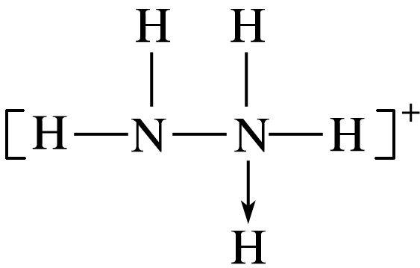
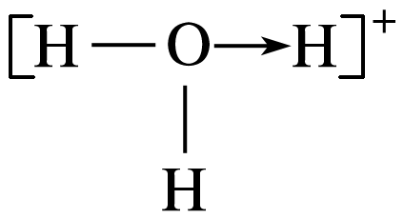
1
2
3
4
5
6
7
8
9
10
11
12
13
14
⑦H₃O＋的结构式为 ；
Fe(CO)₃、Fe(SCN)₃、[Ag(NH₃)₂]OH均为配合物，中心离子(或原子)与配体之间均含配位键。
答案 C

Slide 126
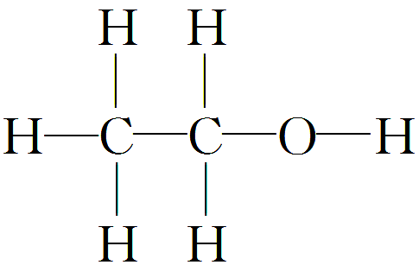
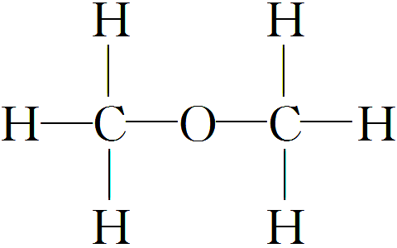
1
2
3
4
5
6
7
8
9
10
11
12
13
14
11.某催化剂中含有的活性组分为Ni、Cu和Zn的化合物，可用于二氧化碳加氢制取甲醚。甲醚是乙醇的同分异构体，其熔点为－141.5 ℃，沸点为－24.9 ℃，在加热条件下可分解成甲烷、乙烷、甲醛等。
(1)乙醇的沸点比甲醚高，其主要原因是___________________。
乙醇分子间有氢键
解析 乙醇的结构式为 ，甲醚的结构式为 ，
乙醇含有羟基氢，能形成分子间氢键，所以大于甲醚的沸点。
解析答案

Slide 127
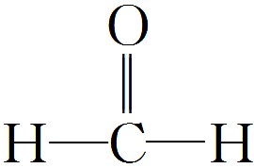
1
2
3
4
5
6
7
8
9
10
11
12
13
14
(2)甲醛分子中碳原子轨道的杂化类型为_______。
sp²
解析 甲醛的结构式为 ，为平面结构，碳原子采取sp²杂化。
解析答案

Slide 128
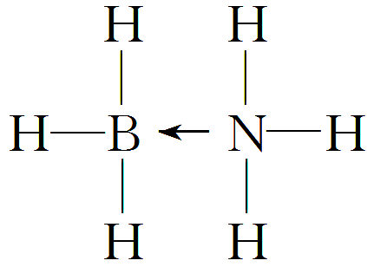
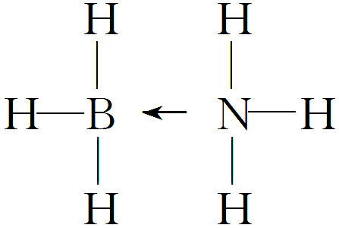
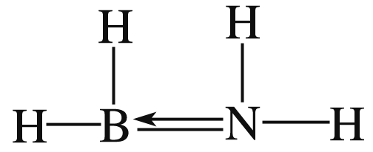
1
2
3
4
5
6
7
8
9
10
11
12
13
14
(3)储氢材料化合物A是乙烷的等电子体，其相对分子质量为30.8，且A是由第二周期两种氢化物形成的化合物。加热A会缓慢释放氢气，同时A转
化为化合物B，B是乙烯的等电子体。化合物A的结构式为___________
(若含有配位键，要求用箭头表示)，1 mol化合物B中σ键的数目是______。
5N_{A}
解析 乙烷(C₂H₆)为8原子，价电子总数为14，根据相对分子质量A应为
BNH₆，其结构式为 ，加热时，根据信息除生成H₂外，还
应转化为 所以1 mol该化合物中含有5N_{A} σ 键。
解析答案

Slide 129
1
2
3
4
5
6
7
8
9
10
11
12
13
14
12.随着石油资源的日趋紧张，天然气资源的开发利用受到越来越多的关注。以天然气(主要成分是CH₄)为原料经合成气(主要成分为CO、H₂)制化学品，是目前天然气转化利用的主要技术路线。而采用渣油、煤、焦炭为原料制合成气，常因含羰基铁[Fe(CO)₅]等而导致以合成气为原料合成甲醇和合成氨等生产过程中的催化剂产生中毒。请回答下列问题：
(1)[Fe(CO)₅]中铁的化合价为0，写出铁原子的基态电子排布式：______________________________。
解析 Fe原子的基态核外电子排布式为1s²2s²2p⁶3s²3p⁶3d⁶4s²。
1s²2s²2p⁶3s²3p⁶3d⁶4s²或[Ar]3d⁶4s²
解析答案

Slide 130

1
2
3
4
5
6
7
8
9
10
11
12
13
14
(2)与CO互为等电子体的分子和离子分别为________和________(各举一种即可，填化学式)，CO分子的电子式为________，CO分子的结构式可表示成________。
N₂
CN－
C O
解析答案

Slide 131
1
2
3
4
5
6
7
8
9
10
11
12
13
14
(3)在CH₄、CO、CH₃OH中，碳原子采取sp³杂化的分子有_____________，CH₃OH的熔、沸点比CH₄高，其主要原因是_______________________
_____________________。
CH₄、CH₃OH
CH₃OH分子有极性，同时
分子之间还存在着氢键
解析 CH₄、CH₃OH均为四面体结构，碳原子采取sp³杂化；由于CH₃OH是极性分子，且存在分子间氢键，所以CH₃OH的熔、沸点较高。
解析答案

Slide 132
1
2
3
4
5
6
7
8
9
10
11
12
13
14
13.K₂Cr₂O₇是一种常见的强氧化剂，酸性条件下会被还原剂还原成Cr^{3＋}。
(1)Cr^{3＋}能与OH－、CN－形成配合物[Cr(OH)₄]－、[Cr(CN)₆]^{3－}。
①Cr^{3＋}的电子排布式可表示为_______________________。
1s²2s²2p⁶3s²3p⁶3d³或[Ar]3d³
解析 铬为24号元素，铬元素失去3个电子变成Cr^{3＋}，所以Cr^{3＋}核外有21个电子，根据构造原理知，该离子核外电子排布式为1s²2s²2p⁶3s²3p⁶3d³。
解析答案

Slide 133
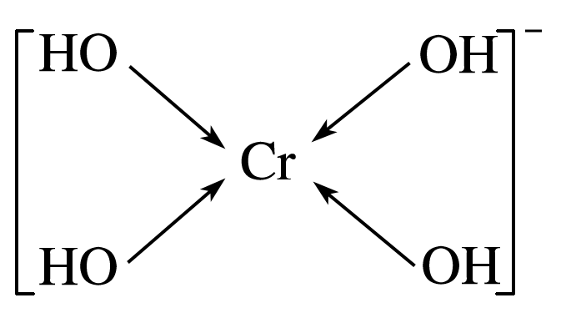
1
2
3
4
5
6
7
8
9
10
11
12
13
14
②不考虑空间构型，[Cr(OH)₄]－的结构可用示意图表示为_____________。
(若有配位键，用箭头表示)
解析 [Cr(OH)₄]－中的Cr^{3＋}与4个OH－形成配位键，可表示为
。
解析答案

Slide 134
1
2
3
4
5
6
7
8
9
10
11
12
13
14
③CN－与N₂互为等电子体，写出CN－的电子式：____________。
解析答案

Slide 135
1
2
3
4
5
6
7
8
9
10
11
12
13
14
(2)K₂Cr₂O₇能将乙醇氧化为乙醛，直至乙酸。
①乙醛中碳原子的杂化方式有________、________。
sp²
sp³
解析 乙醛中甲基上的碳原子含有四个共价单键，所以甲基采用sp³杂化，醛基上碳原子含有3个共价单键，所以醛基上碳原子采用sp²杂化。
解析答案

Slide 136
1
2
3
4
5
6
7
8
9
10
11
12
13
14
②乙酸的沸点是117.9℃，甲酸甲酯的沸点是31.5℃，乙酸的沸点高于甲酸甲酯的沸点的主要原因是____________________。
乙酸分子间存在氢键
答案

Slide 137
1
2
3
4
5
6
7
8
9
10
11
12
13
14
14.W、M、X、Y、Z是周期表前36号元素中的四种常见元素，其原子序数依次增大。W的一种核素在考古时常用来鉴定一些文物的年代；M的氧化物是导致酸雨的主要物质之一。X的某一种单质在高空大气层中保护人类免遭太阳光中紫外线的强烈侵袭；Y的基态原子核外有6个原子轨道处于半充满状态；Z能形成红色的Z₂O和黑色的ZO两种氧化物。
(1)Y^{3＋}基态电子排布式可表示为________。

Slide 138
1
2
3
4
5
6
7
8
9
10
11
12
13
14
(3)M可形成多种氢化物，其中MH₃的碱性强于M₂H₄的原因是__________________。
(4)根据等电子原理，WX分子的结构式为__________。
(5)1 mol WX₂中含有的σ键数目为________。
(6)H₂X分子中X原子轨道的杂化类型为________。
解析答案
返回

Slide 139
1
2
3
4
5
6
7
8
9
10
11
12
13
14
解析 本题考查了元素推断，核外电子排布，空间构型的判断，等电子体的性质，化学键的判断，杂化类型的判断等知识。W的一种核素在考古时常用来鉴定一些文物的年代，故W为C元素；M的氧化物是导致酸雨的主要物质之一，则M为N元素或S元素；X的某一种单质在高空大气层中保护人类免遭太阳光中紫外线的强烈侵袭，则X是O元素，故M为N元素；Y的基态原子核外有6个原子轨道处于半充满状态，则Y的价电子排布为3d⁵4s¹，故Y为Cr元素，Z能形成红色的Z₂O和黑色的ZO两种氧化物，故Z为Cu元素。

Slide 140
1
2
3
4
5
6
7
8
9
10
11
12
13
14
(1)由上述推断可知，Y^{3＋}为Cr^{3＋}，基态电子排布式可表示为1s²2s²2p⁶3s²3p⁶3d³或[Ar]3d³。
(3)从化合价角度分析：N₂H₄分子中N为－2价，而NH₃分子中N为－3价，电负性更大，导致N原子的孤电子对更易提供出来与H＋结合，故碱性更强。
(4)CO与N₂是等电子体，化学结构相似，所以CO的结构式类似于N₂，存在三键结构，故为C≡O。

Slide 141
1
2
3
4
5
6
7
8
9
10
11
12
13
14
(5)CO₂分子中存在2个碳氧双键，每个双键都有1个σ键，故1 mol CO₂分子中存在2N_{A}个σ键。
(6)H₂O分子中，O的σ键数为2，孤电子对数为(6－2)/2＝2，故H₂X分子中X原子轨道的杂化类型为sp³杂化。

Slide 142
1
2
3
4
5
6
7
8
9
10
11
12
13
14
答案 (1)1s²2s²2p⁶3s²3p⁶3d³或[Ar]³d³
(2)平面正三角形
(3)N₂H₄分子中N为－2价，而NH₃分子中N为－3价，电负性更大，导致N原子的孤电子对更易提供出来与H＋结合
(4)C≡O
(5)2N_{A}
(6)sp³杂化
返回

Slide 143
本课结束
www.91taoke.com
更多精彩内容请登录：

